Slide 1
Тема: Оформление рецептурных бланков при отпуске по ним лекарственных препаратов.
Федеральное государственное бюджетное образовательное учреждение высшего образования «Красноярский государственный медицинский университет имени профессора В. Ф. Войно-Ясенецкого» Министерства здравоохранения Российской Федерации Фармацевтический колледж
Выполнила: студентка 2 курса
Отделения «Фармация»
201 группы
Нугуманова Э.Д.
Преподаватель: Тельных М.А
Красноярск 2022

Slide 2
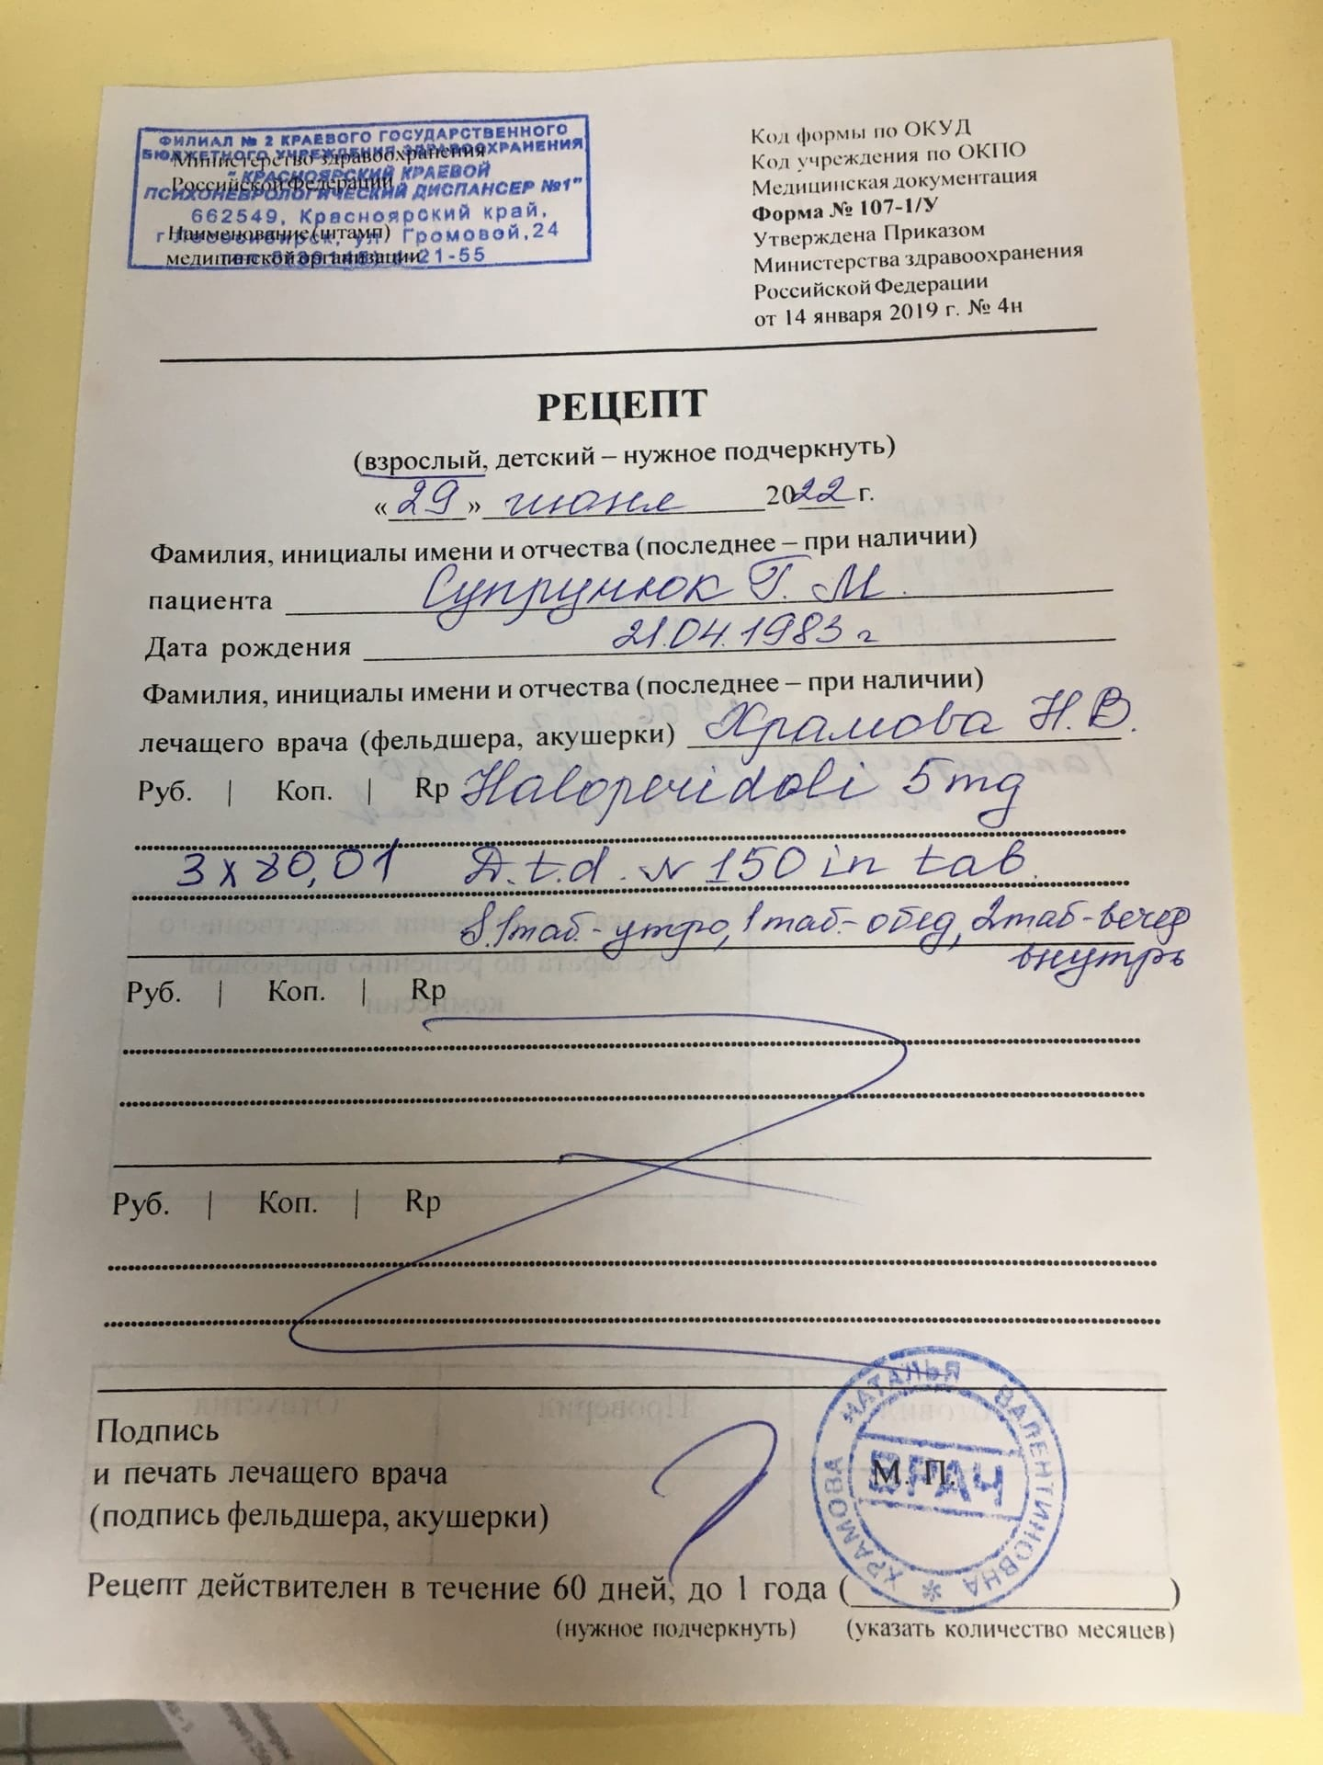
Реце́пт— письменное обращение врача к фармацевту о приготовлении и отпуске лекарств, которое также содержит указания, как ими пользоваться. Рецепт составляют по определённой форме и правилам.

Slide 3
Основные НД
Приказ Минздрава России от 24.11.2021 N 1094н "Об утверждении Порядка назначения лекарственных препаратов, форм рецептурных бланков на лекарственные препараты, Порядка оформления указанных бланков, их учета и хранения, форм бланков рецептов, содержащих назначение наркотических средств или психотропных веществ, Порядка их изготовления, распределения, регистрации, учета и хранения, а также Правил оформления бланков рецептов, в том числе в форме электронных документов" (Зарегистрировано в Минюсте России 30.11.2021 N 66124)
Приказ Министерства здравоохранения РФ от 24 ноября 2021 г. N 1093н “Об утверждении Правил отпуска лекарственных препаратов для медицинского применения аптечными организациями, индивидуальными предпринимателями, имеющими лицензию на осуществление фармацевтической деятельности, медицинскими организациями, имеющими лицензию на осуществление фармацевтической деятельности, и их обособленными подразделениями (амбулаториями, фельдшерскими и фельдшерско-акушерскими пунктами, центрами (отделениями) общей врачебной (семейной) практики), расположенными в сельских поселениях, в которых отсутствуют аптечные организации, а также Правил отпуска наркотических средств и психотропных веществ, зарегистрированных в...

Slide 4
Общие правила оформления рецептов

Slide 5
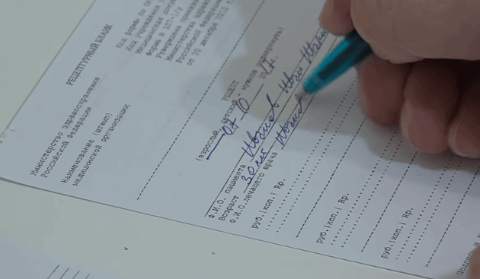
Запрещается выписывать рецепты на ЛП:
1. При отсутствии медицинских показаний. 2. ЛП, не зарегистрированные в РФ. 3. Если ЛП используют только в МО (наркозные препараты: эфир, хлорэтил, калипсол, сомбревин, фентанил, кетамин и др. Их выписывают на требованиях от МО). 4. На НС и ПВ для лечения наркомании. 5. Индивидуальным предпринимателям на ЛП, содержащие НС и ПВ списков II и III перечня.

Slide 6
Общие правила выписывания рецептов
Рецептурные бланки заполняются медицинским работником разборчиво, четко, чернилами или шариковой ручкой.
Состав комбинированного ЛП, обозначение ЛФ и обращение мед. работника к фарм. Работнику об изготовлении и отпуске ЛП выписываются на латинском языке.
Наименование готового ЛП указывается по МНН (группировочному либо торговому) с обозначением дозировки.
Применяются только допустимые к использованию рецептурные сокращения. Не допускается сокращение близких понаименованиям ингредиентов, составляющих ЛП, не позволяющих установить, какой именно ЛП выписан.

Slide 7
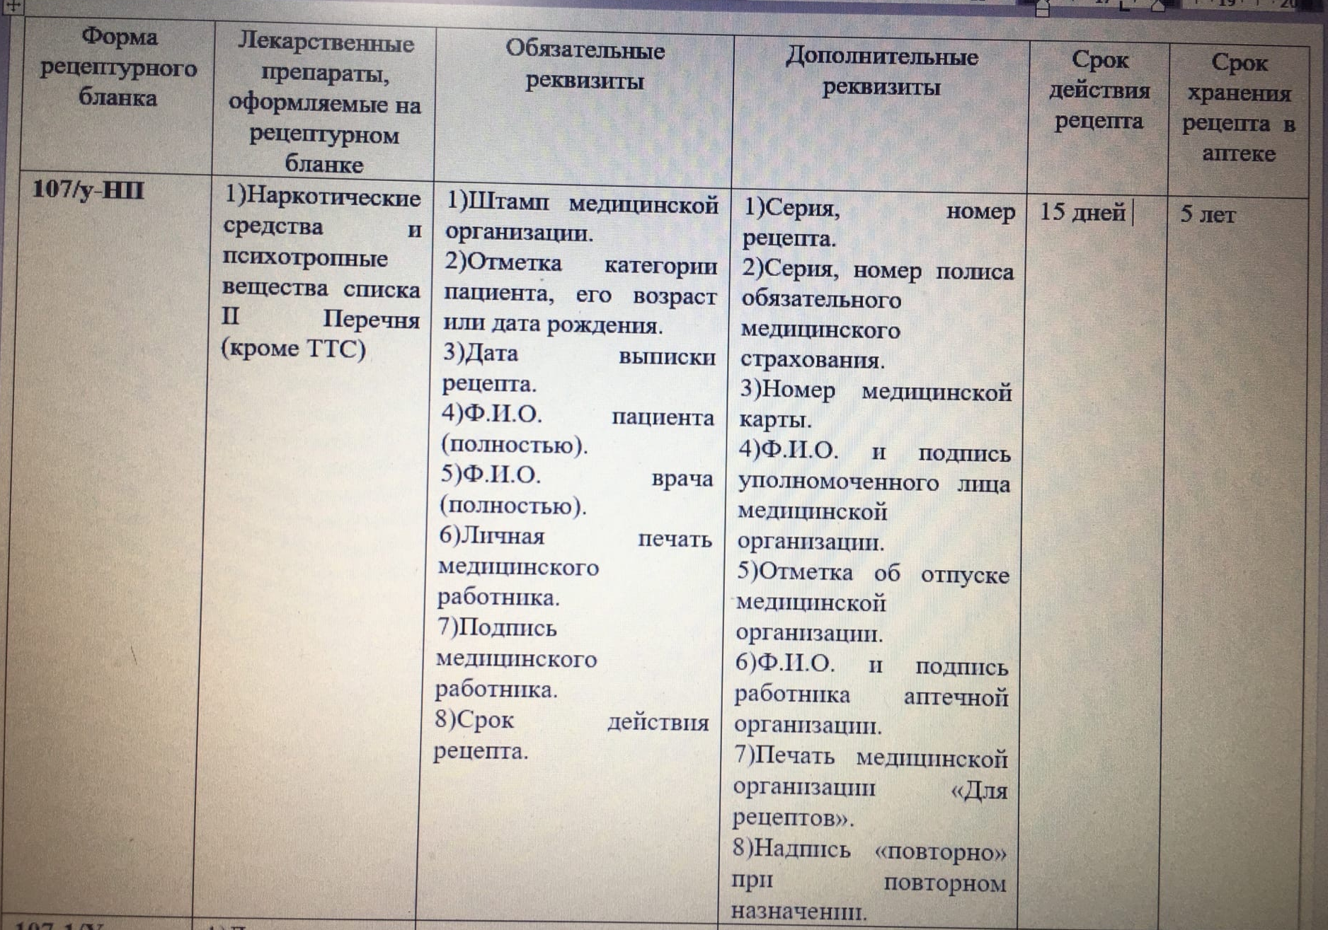
Правила оформления рецептурных бланков

Slide 8
Код формы по ОКУД Медицинская документация
Форма N 107/у-НП,
утвержденная приказом
Министерства здравоохранения
Российской Федерации
от 24 ноября 2021 г. N 1094н

Slide 10
Код формы по ОКУД
Код учреждения по ОКПО
Медицинская документация
Форма N 107-1/у
Утверждена приказом
Министерства здравоохранения
Российской Федерации
от 24 ноября 2021 г. N 1094н

Slide 11
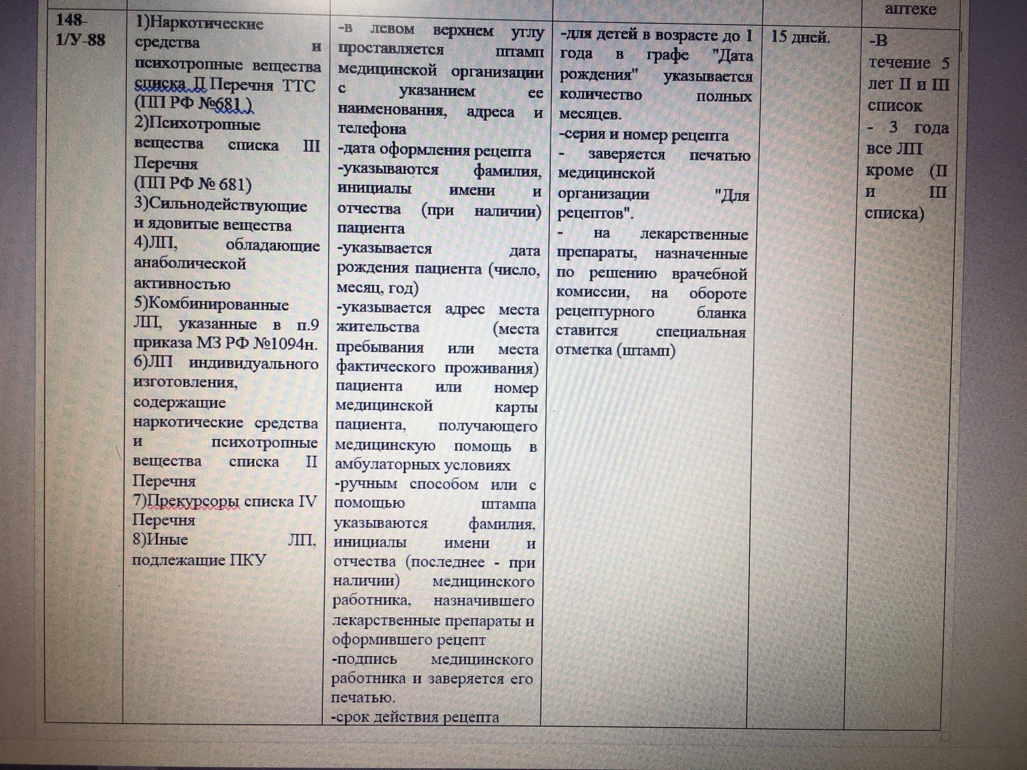

Slide 12
Код формы по ОКУД 3108805
Медицинская документация
Форма N 148-1/у-88
Утверждена приказом
Министерства здравоохранения
Российской Федерации
от 24 ноября 2021 г. N 1094н

Slide 13
Правила оформления рецептурного бланка N 148-1/у-04 (л).
При назначении лекарственных препаратов гражданам, имеющим право на бесплатное получение лекарственных препаратов или получение лекарственных препаратов со скидкой оформляется рецептурный бланк формы N 148-1/у-04 (л).
Разрешается изготавливать рецептурные бланки формы N 148-1/у-04(л) с помощью компьютерных технологий.
На рецептурном бланке формы N 148-1/у-04(л) рецепт выписывается медицинским работником в двух экземплярах, с одним экземпляром которого пациент обращается в аптечную организацию. Второй экземпляр рецепта остается в медицинской документации пациента.
Льготные рецепты на наркотические и психотропные вещества Списка II Перечня выписываются на бланке N 148-1/у-04(л) с приложением бланка 107-у/НП.
Льготные рецепты на наркотические вещества Списка II Перечня в виде ТТС, психотропные лекарственные препараты списка III Перечня, иные лекарственные средства, подлежащие предметно-количественному учету, лекарственные препараты, обладающие анаболической активностью, комбинированные лекарственные препараты, указанные в п. 5 выписываются на рецептурном бланке N 148-1/у-04 (л) с приложением бланка N 148-1/у-88.

Slide 14
Сроки действия рецептурного бланка 148-1/у-04(л)
15 дней | Для рецептов на лекарственные препараты, подлежащие ПКУ
30 дней | Для рецептов на все лекарственные препараты, за исключением лекарственных препаратов, подлежащих ПКУ
90 дней | Для рецептов на все лекарственные препараты, за исключением лекарственных препаратов, подлежащих ПКУ для граждан достигших пенсионного возраста, инвалидов I группы, детей-инвалидов, граждан страдающих хроническими заболеваниями, требующими длительного курсового лечения.
Для лечения хронических заболеваний указанным категориям граждан лекарственные препараты с оформлением рецептов на бумажном носителе или рецептов в форме электронного документа могут назначаться на курс лечения до 180 дней.

Slide 15
УТВЕРЖДЕНА
приказом Министерства здравоохранения Российской Федерации
от 24 ноября 2021 г.№1094н

Slide 16
Спасибо за внимание!

